Slide 1

Numpy & Pandas

Slide 2
목차
01
02
Numpy
기초
Pandas
기초

Slide 3
01
Numpy

Slide 4
01
Numpy 란
Numerical Python의 줄임 말
행렬 연산이나 대규모 다차원 배열을 편리하게 처리할 수 있도록 지원하는 파이썬 라이브러리이다.
데이터 구조 뿐 아니라 고성능의 수치 계산 함수를 제공한다.
2. 특징
N차원 배열 객체
기본적으로 array 단위로 데이터 관리
큰 규모의 데이터 연산을 빠르게 수행 (반복문 없이 배열에 대한 처리 지원)
정교한 브로드캐스팅(Broadcast) 기능

Slide 5
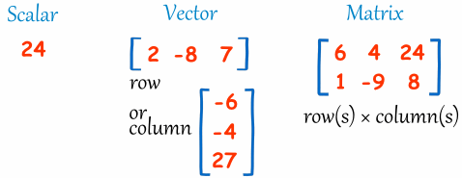
01
Numpy
3. Scalar vs Vector vs Matrix
Scalar (스칼라)는 숫자
Vector (벡터)는 숫자들의 list (1D array)
Matrix (행렬)은 숫자들의 2D array (rows, columns)

Slide 6
01
Numpy
4. ndarray vs list
ndarray
메모리량이 상대적으로 작다
서로 다른 타입의 데이터를 담을 수 없다
내부 반복문을 사용해서 속도가 빠르다
배열 간에 산술 연산이 가능하다
list
사용되는 메모리량이 많다
서로 다른 타입의 데이터를 담을 수 있다

Slide 7
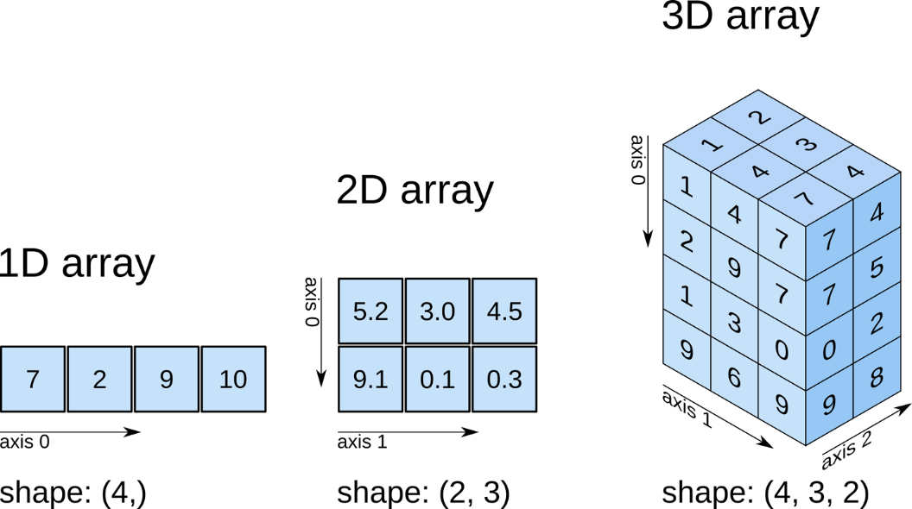
01
Numpy
5. Ndarray (다차원 array)
Numpy는 다차원 배열을 지원하고 배열의 구조는 ‘shape’으로 표현된다
다차원 배열은 입체적인 데이터 구조를 가진다
데이터 방향은 axis로 표현한다
행 방향 : axis = 0
열 방향 : axis = 1
채널 방향 : axis = 2
출처: oreilly

Slide 8
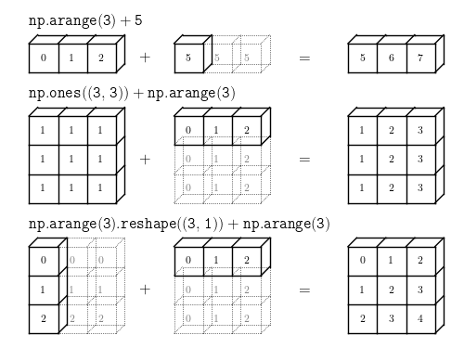
01
Numpy
6. 브로드캐스팅
크기가 다른 배열 간의 연산 함수를
적용하는 규칙 집합
mxn 행렬과 mx1 벡터 간의 연산
m x n 행렬과 1xn 벡터 간의 연산
mx1 벡터와 1xn
출처: astroml

Slide 9
02
Pandas

Slide 10
02
Pandas 란
Pandas는 Python에서 사용하는 데이터를 분석하는 라이브러리이다.
행과 열로 이루어진 데이터 객체를 편리하게 다루고 대용량의 데이터를 쉽게 처리할 수 있는 함수를 제공하는 도구이다.
Pandas 객체
Series
1차원 배열
이름이 붙여진 vector (list 데이터 구조)
DataFrame
다차원 배열 (Series의 특성을 가지고 있는 2차원 배열)
가장 기본적인 데이터 구조
Index
Series , Dataframe의 레코드를 식별
집합 연산이 가능 (AND, OR)

Slide 11
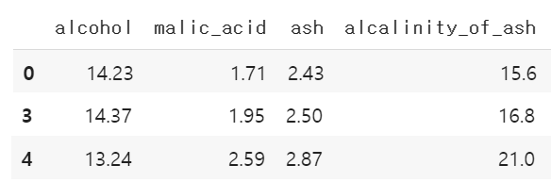
02
Pandas
2. 데이터 인덱싱
인덱서 : loc, iloc
loc : 레이블(인덱스) 기반으로 행 데이터를 읽는다
iloc : 위치(행 번호)를 이용해서 행 데이터를 읽는다
* python 에서는 0 번 부터 시작
인덱스와 행 번호의 차이?
인덱스
행 번호는 암묵적으로 보이지 않는다
중간에 인덱스 1,2 를 삭제해도 행 번호는
0번부터 시작해서 순서대로 이어진다
0
1
2
행번호

Slide 12
02
Pandas
3. 결측치 처리
None
자료형이 None
배열 연산을 할 경우 오류가 발생한다
NaN
자료형이 Float
배열에서 연산할 경우 오류가 발생하지 않지만 결과값이 NaN 이 된다
Null값 연산
isnull() 또는notnull() 로 누락 값을 확인하고 삭제할지 변경할지 결정한다
삭제, 변경은 dropna(), fillna(), 등

